Slide 1
Persontilpasset medisin – implementering i helsetjenesten
Tom Hemming Karlsen
Forskningsleder Klinikk for Kirurgi, inflammasjonsmedisin og transplantasjon
Professor I Indremedisin, overlege gastroenterologi/transplantasjonshepatologi
25. November 2019

Slide 2
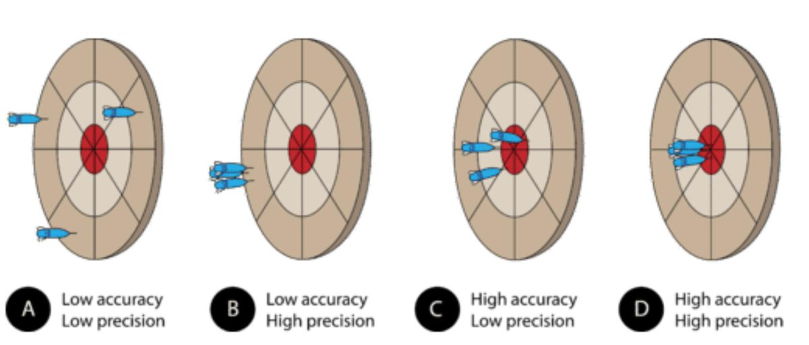
Mange års røynsle med pil og boge
Det er den svarte prikken
midt i skiva du skal treffa,
nett den, der
skal pili stå og dirra!
Men nett der treffer du ikkje.
Du er nær, nærare,
nei, ikkje nær nok.
So lyt du gå og plukka upp pilene,
gå tilbake, prøva på nytt.
Den svarte prikken tergar deg.
Til du forstår pili
som stend der og dirrar:
Her er òg eit midtpunkt.
(Olav H. Hauge

Slide 3
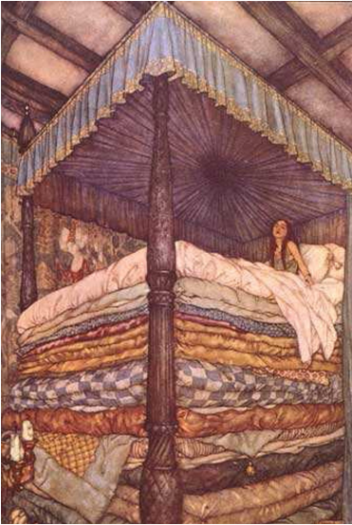
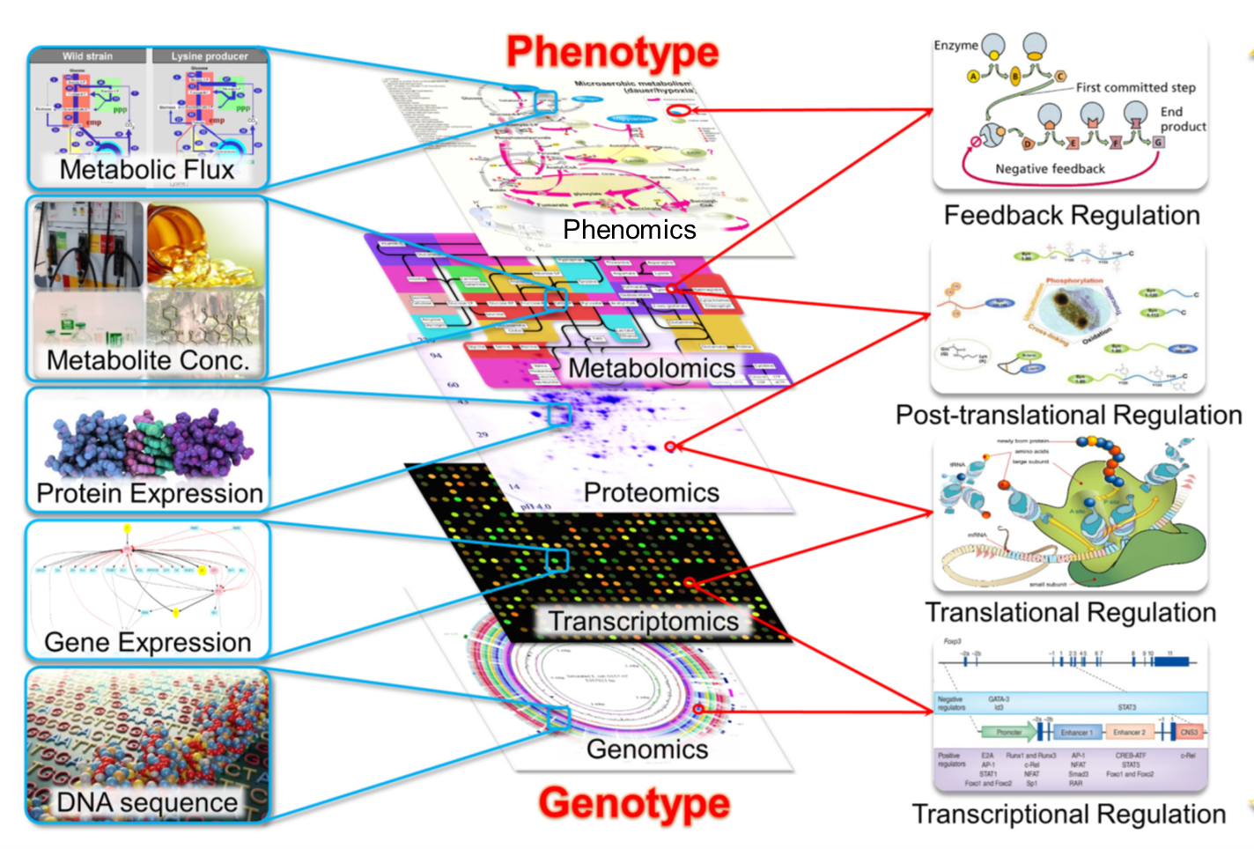
The -omes and the -omics
(Guo et al., PLOS One 2016; Weiss, Evol Anthr 2002)

Slide 4
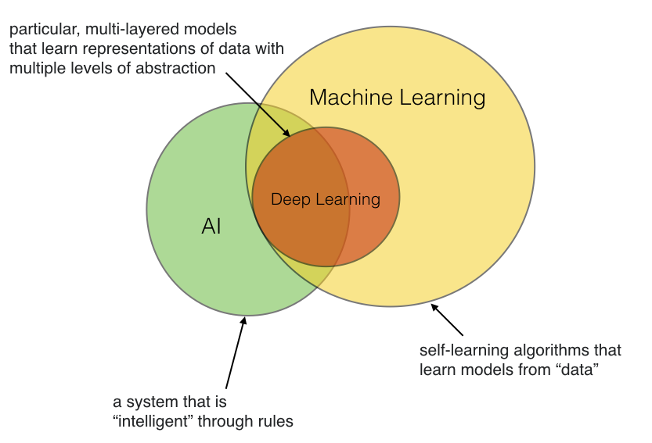
Digital medicine and big data bioinformatics
(Haendel, NEJM 2018, Komorowski, Nat Med 2018)

Slide 5
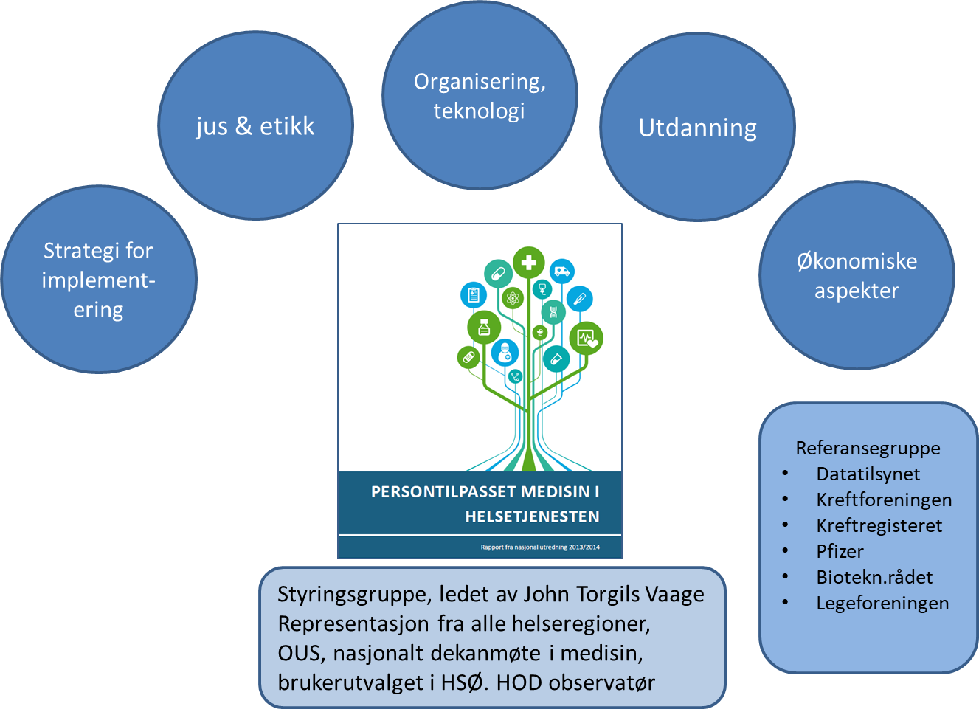
Overordnede prosesser
Utredning 2013/2014

Slide 6
Overordnede prosesser
Utredning 2013/2014
Nasjonal strategi 2015/2016

Slide 7
Overordnede prosesser
Utredning 2013/2014
Nasjonal strategi 2015/2016
Handlingsplan forskning 2017/2018

Slide 8
Overordnede prosesser
Utredning 2013/2014
Nasjonal strategi 2015/2016
Handlingsplan forskning 2017/2018
Mandat nettverk 2019/2020

Slide 9
Overordnede prosesser
Utredning 2013/2014
Nasjonal strategi 2015/2016
Handlingsplan forskning 2017/2018
Mandat nettverk 2019/2020
Næringsrettet innsats 2019/2020

Slide 10
Implementeringsprosjekter internasjonalt – eks. NHS

Slide 11
Implementeringsprosjekter internasjonalt – eks. NHS

Slide 12
Implementeringsprosjekter internasjonalt – eks. NHS

Slide 13
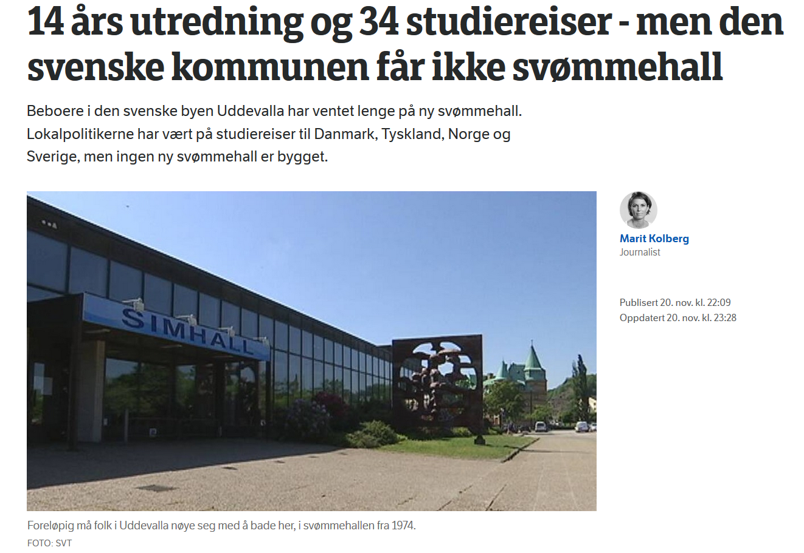
Implementering vs. utredning av implementering

Slide 14
Eks. OUS prosesser/strukturer (ikke uttømmende)
Medisinsk genetikk (lokale hub/noder, nasjonalt - eks. NorSeq, nordisk – eks. NACG = Nordic Alliance for Clinical Genomics)
Kreftklinikken (Comprehensive Cancer Center) – velutviklet implementeringsplan, store prosjekter (eks. NCGC, Metaction)
Seksjon for Computational Radiology and Artificial Intelligence (CRAI)
Digital patologi (planer) og avansert billedanalyse (eks. DoMore!)
BIGMED (analyseinfrastruktur, IKT/jus, kunstig intelligens)
Mikrobiologi (proteomikk og DNA analysemetoder, antibiotikaresistens)

Slide 15
Internprosjekt: Persontilpasset medisin ved OUS
Prosjektet skal utrede dagens situasjon og forbedre arbeidsprosesser knyttet til persontilpasset ved Oslo Universitetssykehus herunder;
Skaffe oversikt over dagens aktivitet innen persontilpasset medisin/presisjonsmedisin i OUS (diagnostikk og behandling)
Foreslå diagnostiske prosedyrer som bør etableres eller utprøves ved OUS, basert på oppdragsdokument og sykehusets behov
Vurdere infrastrukturbehov, inkludert IKT -infrastruktur
Foreslå intern organisering av persontilpasset medisin, samt relasjon til regionale og nasjonale fora innen persontilpasset medisin
Utarbeide forslag til prioriteringer, samt estimat over ressursbehov knyttet til prioriterte tiltak

Slide 16
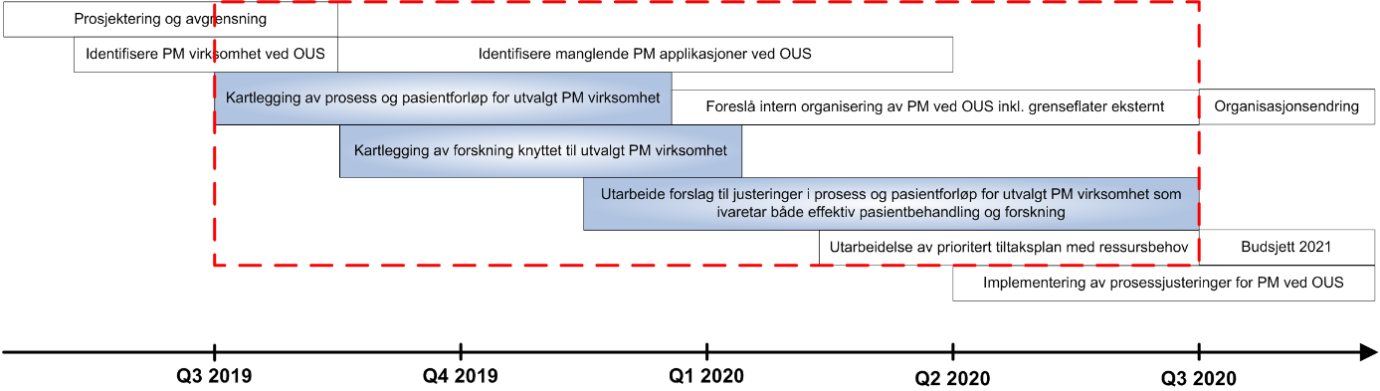
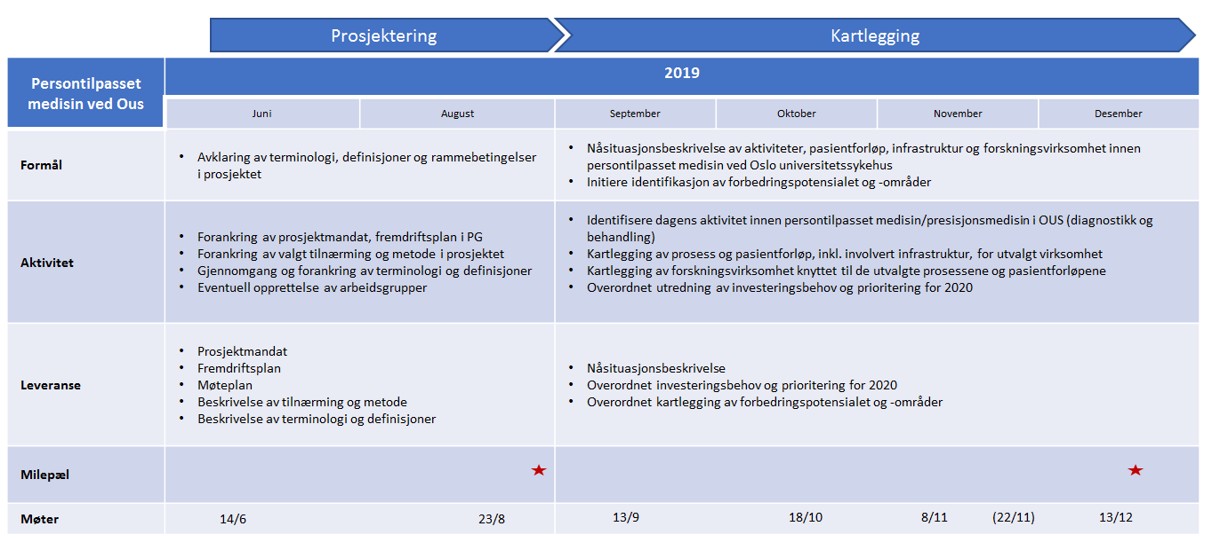
Internprosjekt: Persontilpasset medisin ved OUS

Slide 17
Internprosjekt: Persontilpasset medisin ved OUS

Slide 18
Sent og variabelt innslag av persontilpasset medisin

Slide 19
Sent og variabelt innslag av persontilpasset medisin

Slide 20
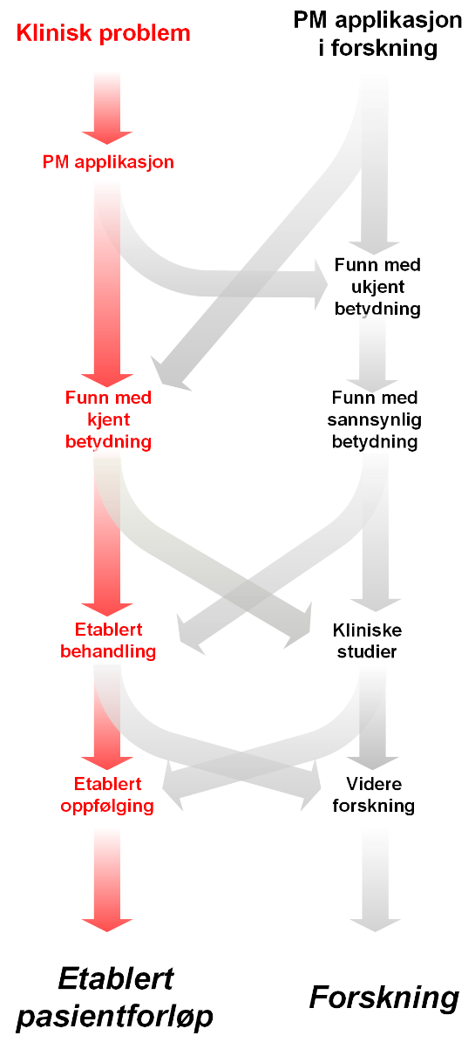
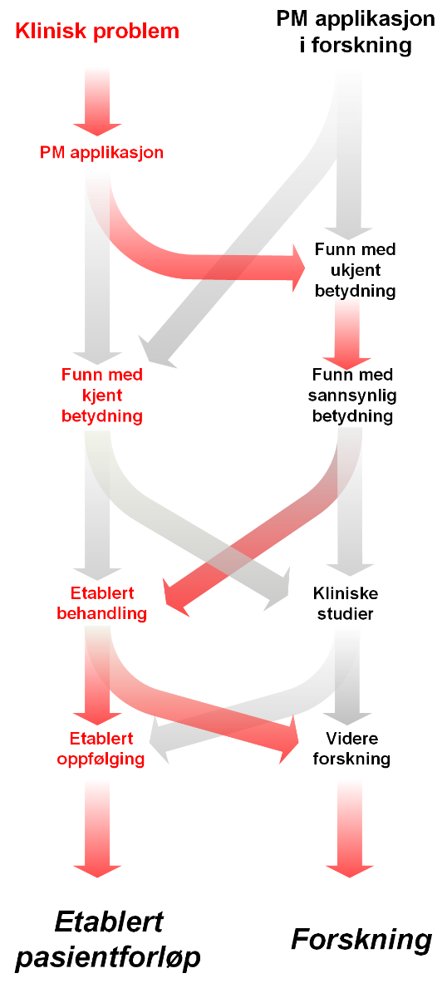
Prosess: gråsone forskning og pasientbehandling

Slide 21
Prosess: gråsone forskning og pasientbehandling
Finansieringsmekanismer i gråsone?
Lovmessig regulering i gråsone?
Forskning vs. utvikling vs. drift?
Akkrediteringsmekanismer?
Personale og utstyr i grås?
Samtykke og pasientinvolvering?

Slide 22
Sentrale problemstillinger for diskusjon
Organisering maskinpark: sentralisering/kjernefasilitet vs. desentralisert
IKT: EPJ, datalagring, tungregning, kunstig intelligens, datasikkerhet, jus
Grenseflaten lokalt vs. nasjonalt vs. internasjonalt (særskilte fortrinn?)
Integrerte pasientforløp klinikk og forskning, tidligfase kliniske studier
Implementering: organbaserte disipliner vs. teknologiorienterte strukturer
Profesjoner og tverrfaglighet: nye profesjoner, endringer i eksisterende

